Slide 1
Nije bitno od čega nešto praviš, već da radiš to od srca

Slide 2
Vaza od kašika
Za vazu napravljenu od plastičnih kašika nam je potrebno:
Makaze
Plastična boca od 0,5ml
Oko 40 plastičnih kašika
Pištolj-lijepak ili neki drugi lijepak
Kašikama ćemo odrezati dršku.

Slide 3
Korak po korak
Djelove kašika koje ćemo iskoristiti da napravimo vazu
ćemo pištolj-lijepkom pričvrstiti za plastičnu bocu.
Uzećemo kašiku i na sami vrh ,kao što možemo vidjeti na
slici, nanijeti lijepak.
Pričvrstićemo je za plastičnu bocu kao što je pokazano na
slici.

Slide 4
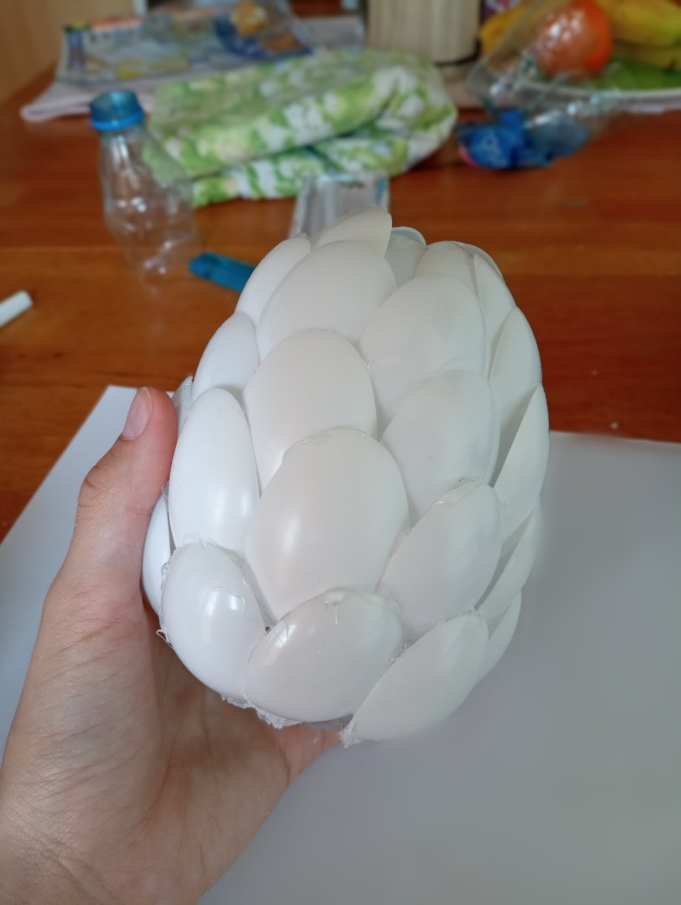
Gotovo!
Kada poređate kašike do samog kraja boce, i ako ste ispratili sve korake, dobićete vazu nalik ovoj!

Slide 5
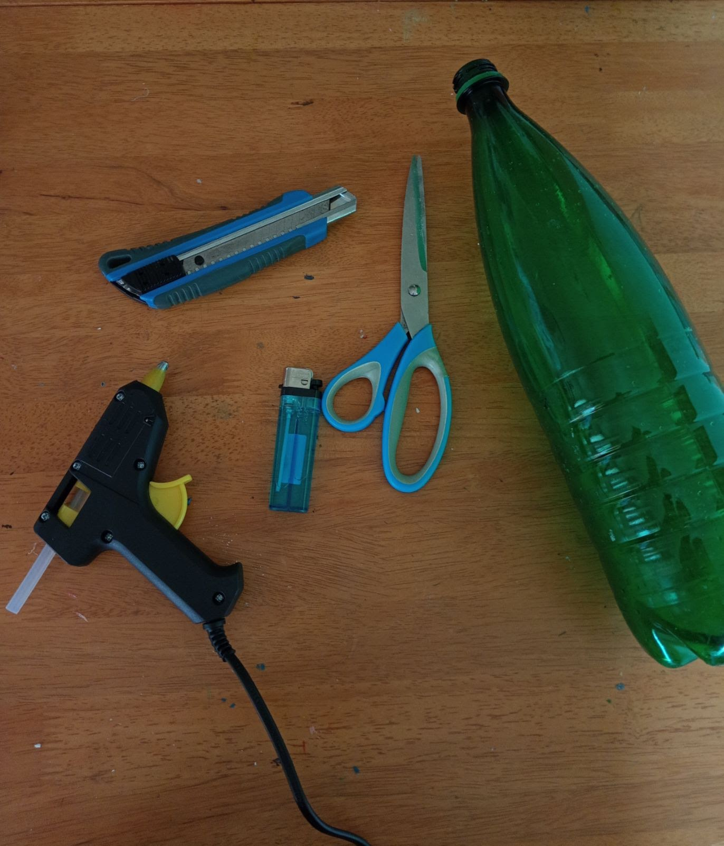
Cvijet od plastike
Za ovaj cvijet od plastike vam je potrebno:
Upaljač
Skalpel ili makaze
Pištolj lijepak
Plastična boca bez neravnina

Slide 6
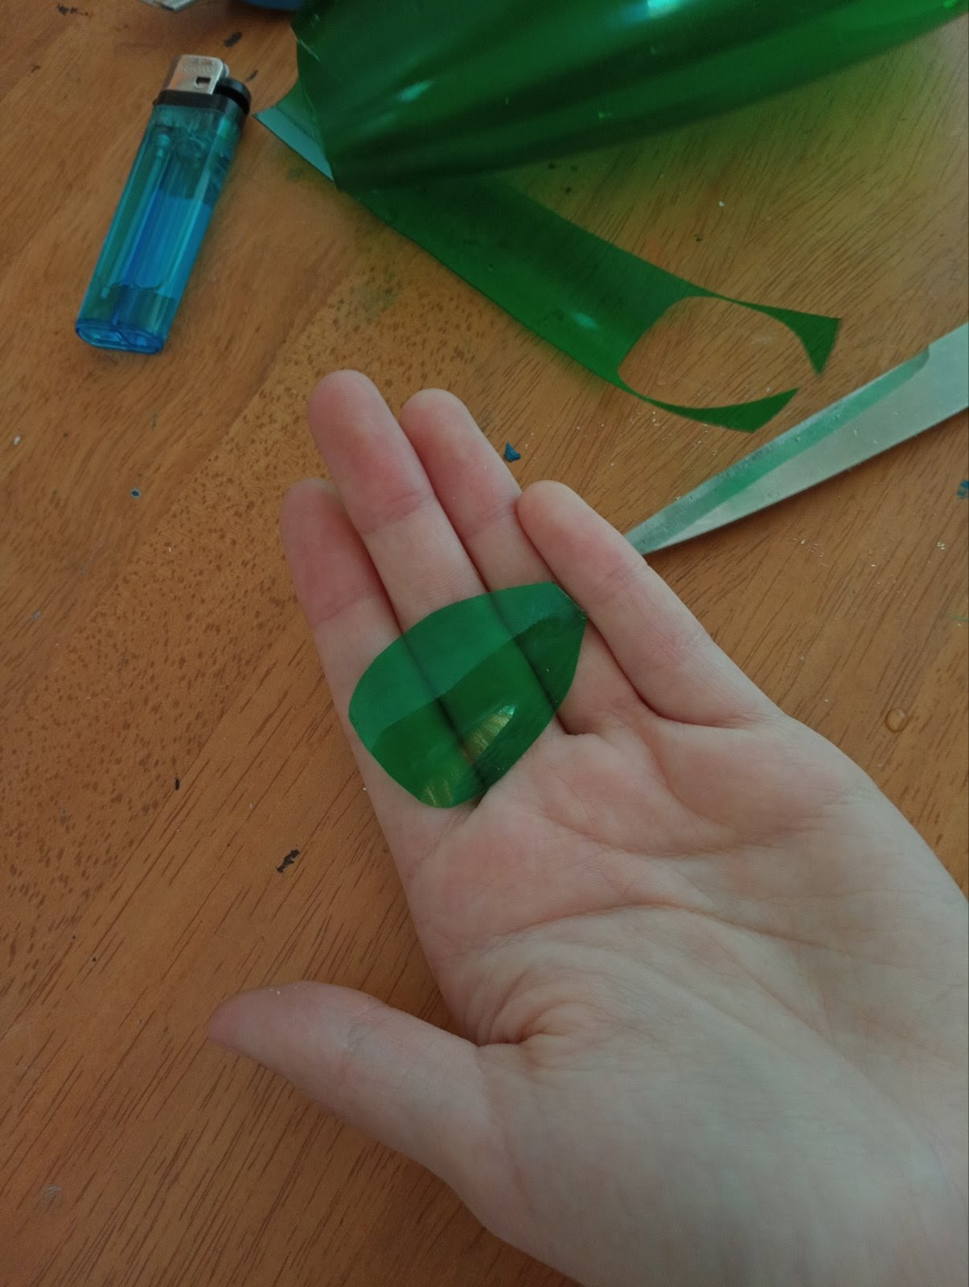
Jednostavno je!
Izrezati trake od plastične boce skalpelom ili makazama
Izrezati oblik latice nalik ovoj na slici

Slide 7
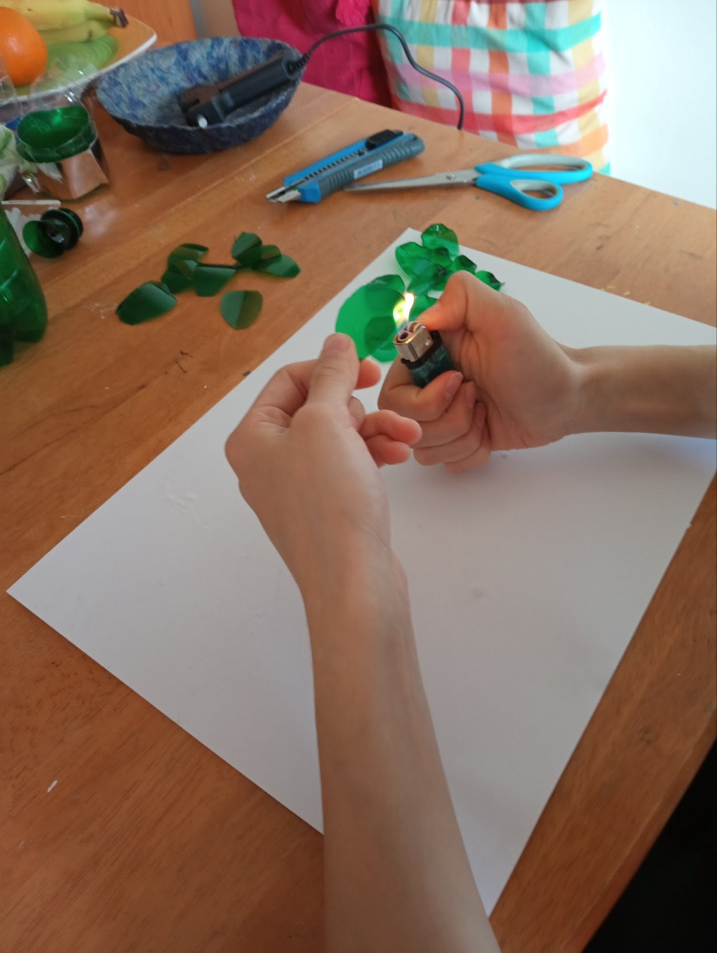
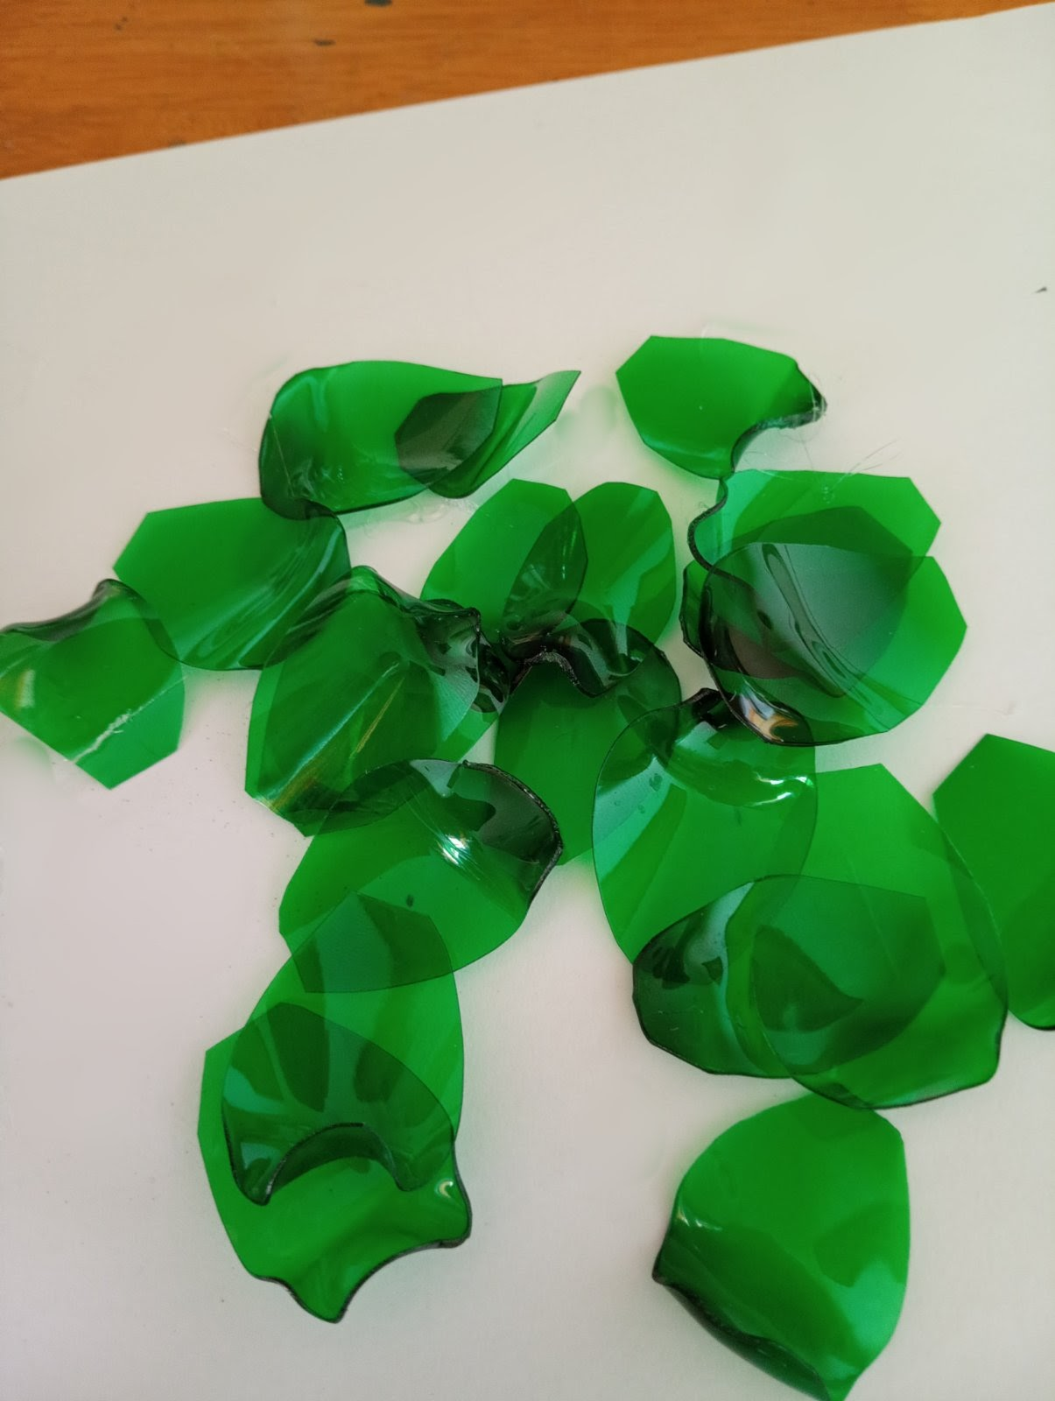
Budi oprezan!
Uzmi latice koje si prethodno izrezao i upaljačem ih savij samo malo na krajevima.
Uradi tako i sa ostalim laticama.
Budi oprezan sa upaljačem! Ako nisi siguran u sebe potraži pomoć odrasle osobe.

Slide 8
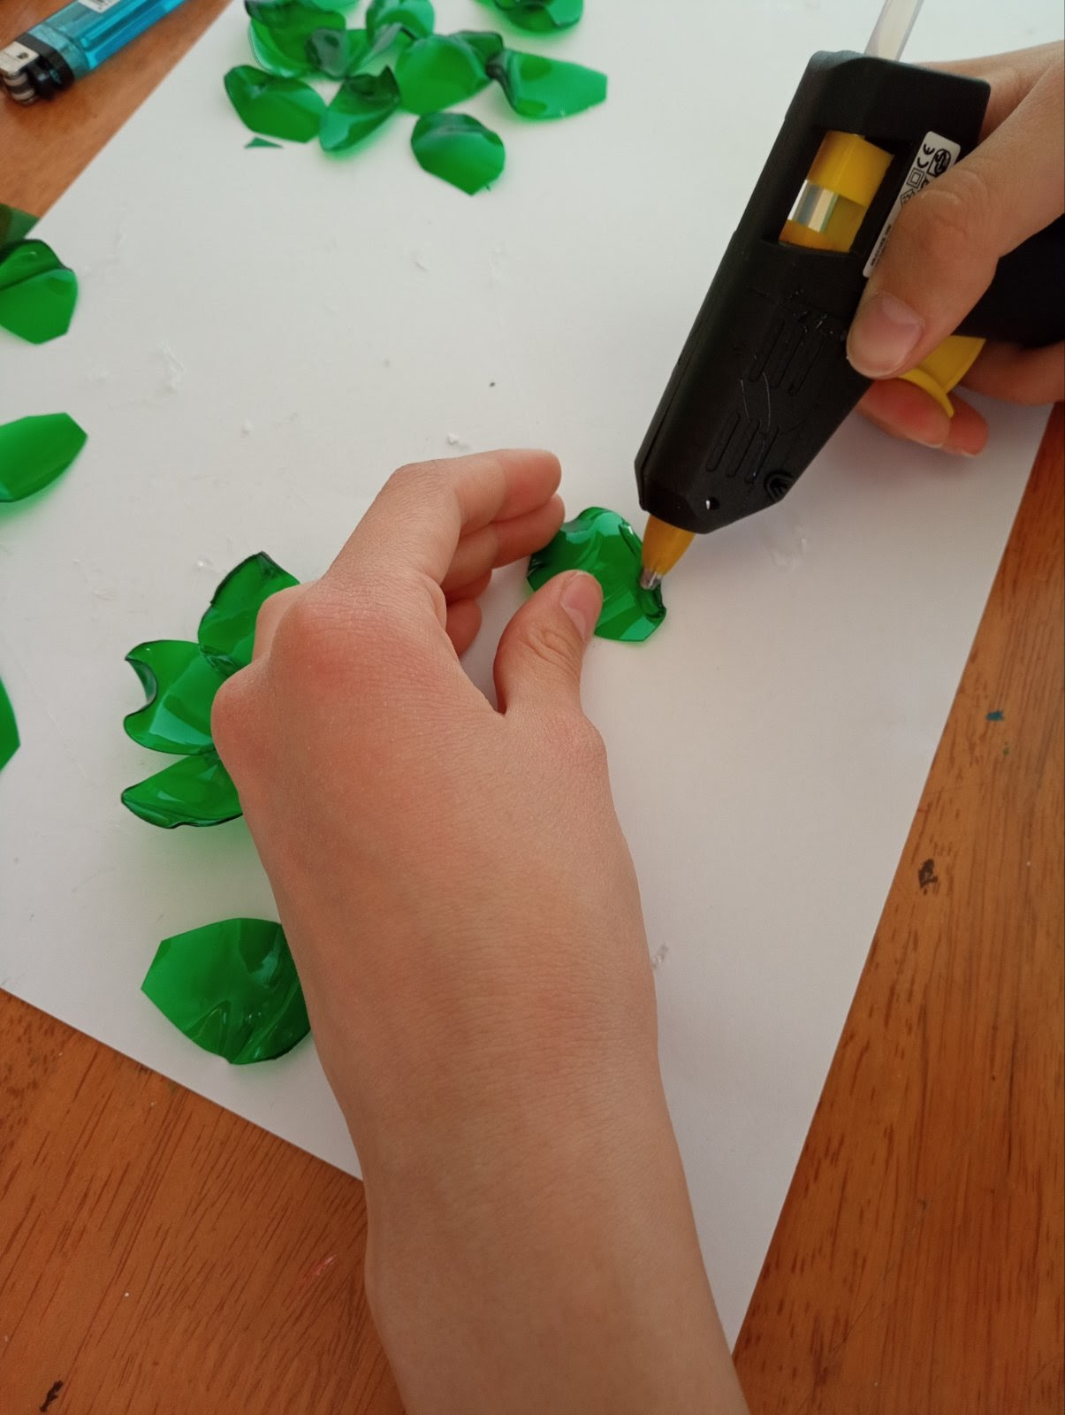
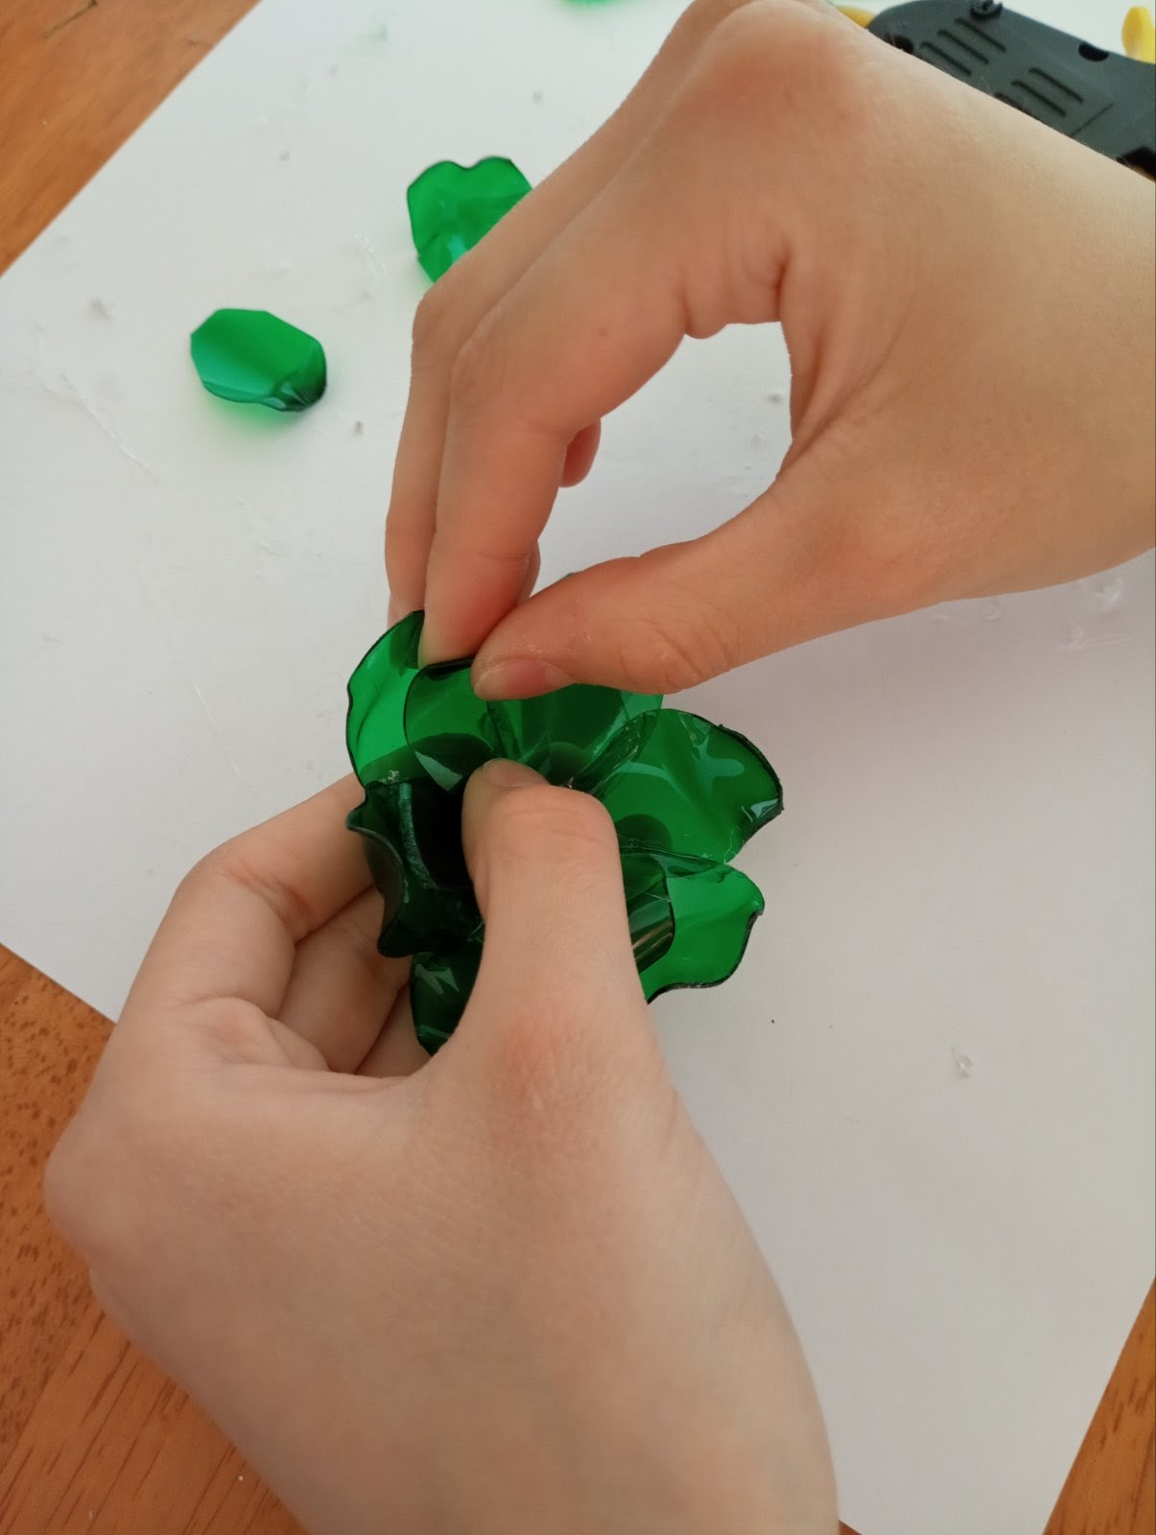
Pištolj-lijepkom zalijepi jednu laticu za drugu, i tako uradi sa svim laticama.
Kada napraviš oblik cvijeta napravi manje latice i zalijepi ih na isti način u centar cvijeta tako da ti cvijet bude popunjen.

Slide 9
Predivan cvijet
Na kraju samo treba napraviti malu kuglicu od aluminijske folije i zalijepiti je u centar cvijeta.
Na kraju dobijete jedan ovako lijep cvijet.

Slide 10
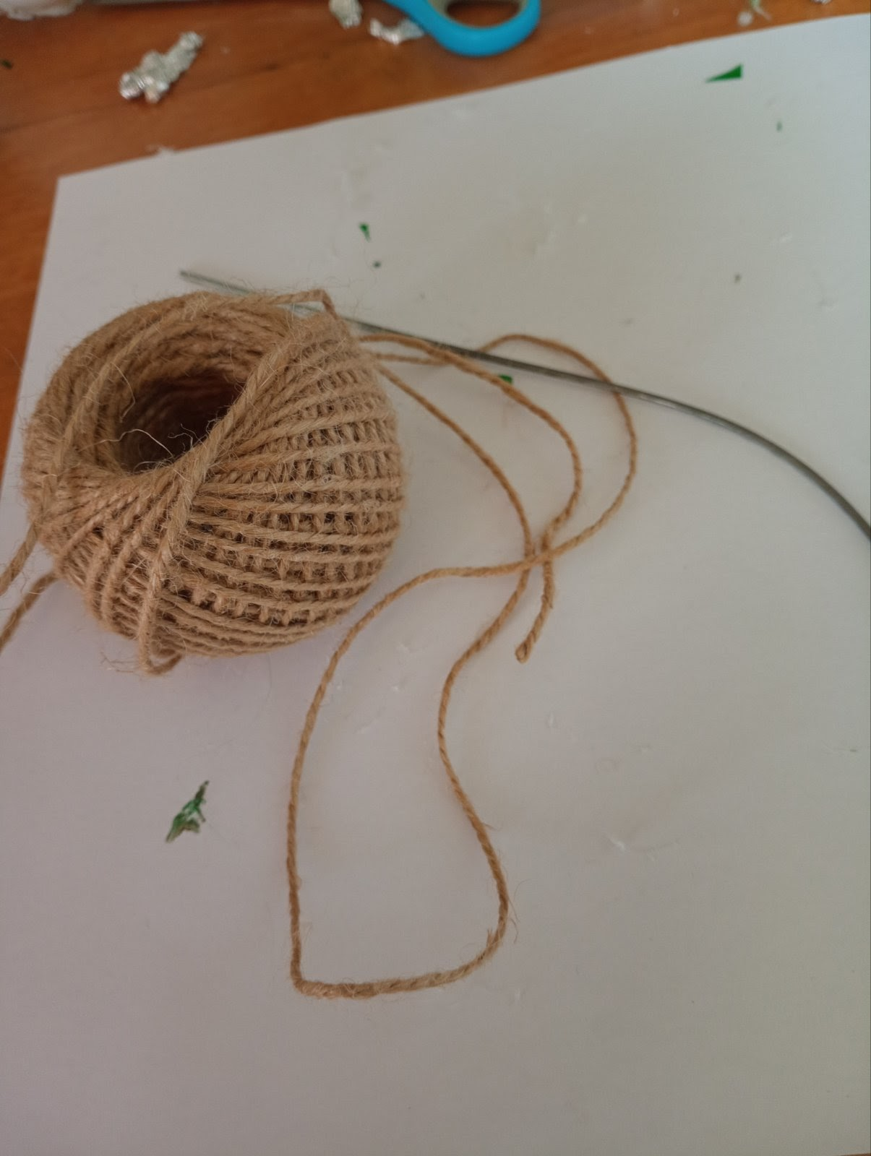
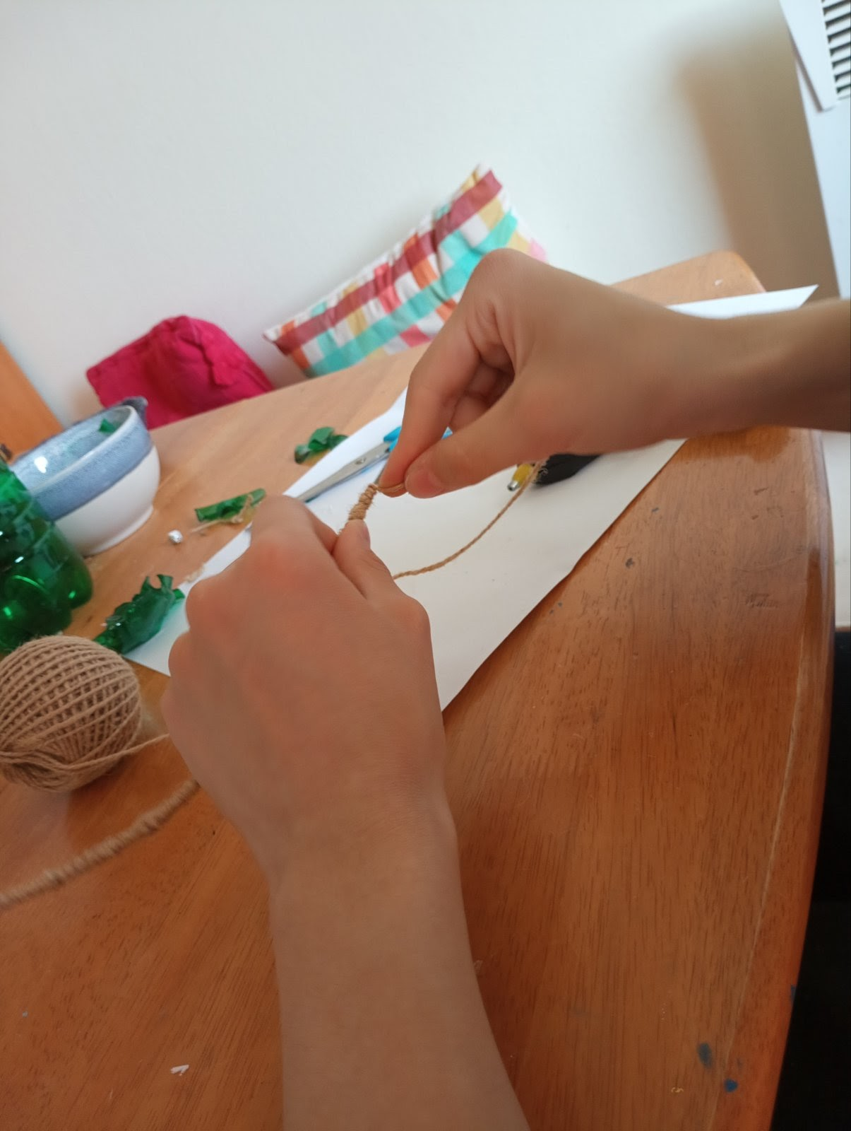
Drška za cvijet
Da bi napravili dršku za naš cvijet potreban nam je konopac ili vunica i komad žice.
Konopac treba namotavati na žicu i povremeno je pričvrstiti lijepkom na nekim mjestima da se ne bi konopac odmotao.

Slide 11
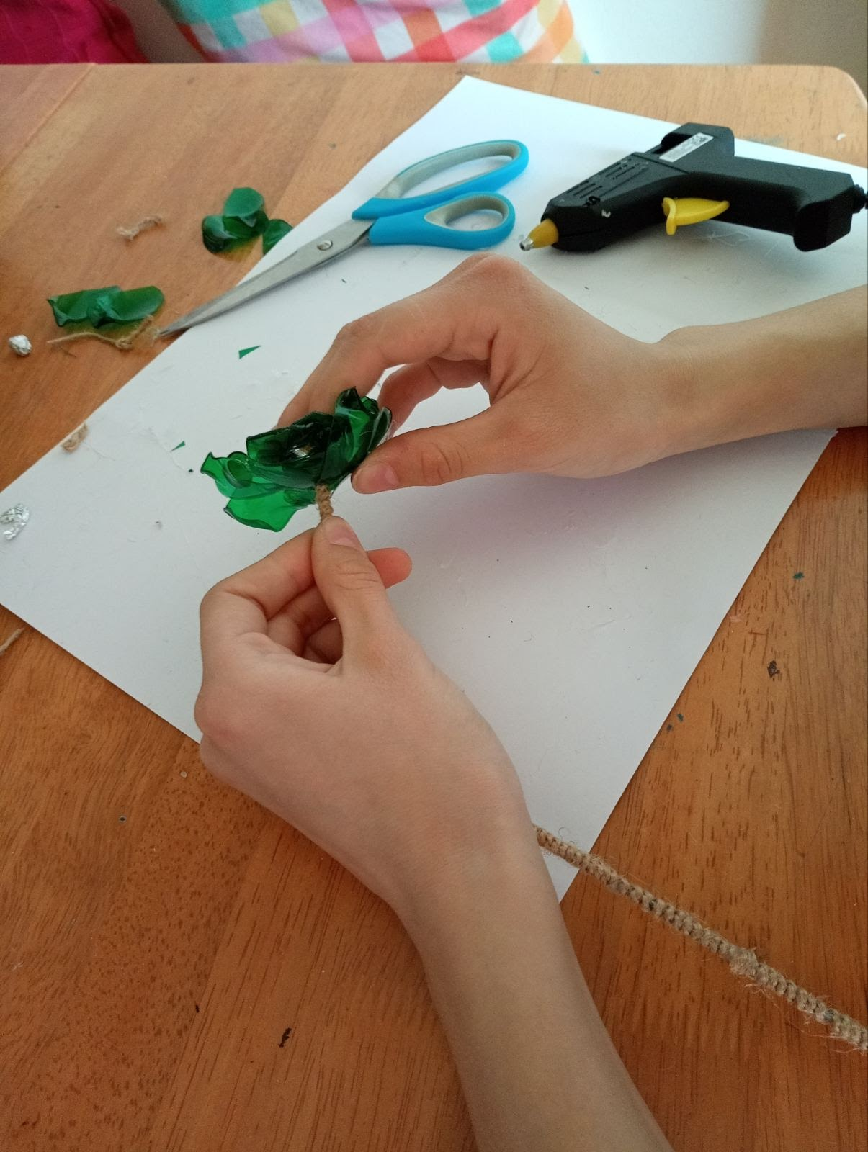
Skoro pa gotovo!
Dršku treba zalijepiti na cvijet.
Sledeće što trebate uraditi je da uzmete mali komad folije i zamotate kraj drške u to i zalijepite ih.
Kada ste to odradili možete da zalijepite dno folije u vazu koju ste napravili.

Slide 12
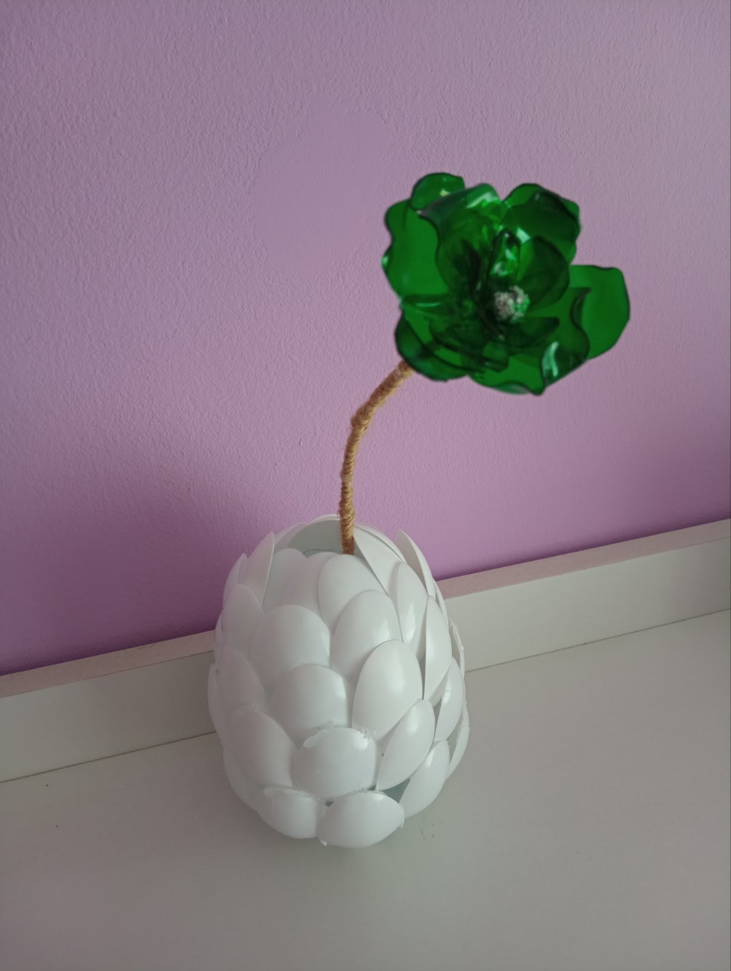
Dobili ste jedinstven ukras za sobu!
Ako ste ispratili sve korake kako treba dobićete jedinstven ukras za sobu koji vam samo može uljepšati dan!
Možemo vidjeti kako od nekih običnih stvari, materijala i otpada, i uz malo truda naravno, možemo napraviti nešto stvarno lijepo.

Slide 13
Hvala na pažnji!
Radila: Iva Jolić
,, Milorad Musa Burzan’’

